Slide 1
МБДОУЦРР№28
«ОГОНЕК»
Электронная газета
Выпуск № 40
Заходите к нам
«Огонёк»
Папочек и мамочек!
Дата выпуска: 18.04.19

Slide 2
Из нашей газеты вы узнаете
как проходили:
Праздники, посвященные 23 февраля и 8 марта.
Стажировочная площадка по реализации ФГОС ДОО «Конструктивная. Игровая деятельность»
Народный праздник «Масленица»
Развлечения к 1 апреля
Веселые старты
Выставки творческих работ

Slide 3
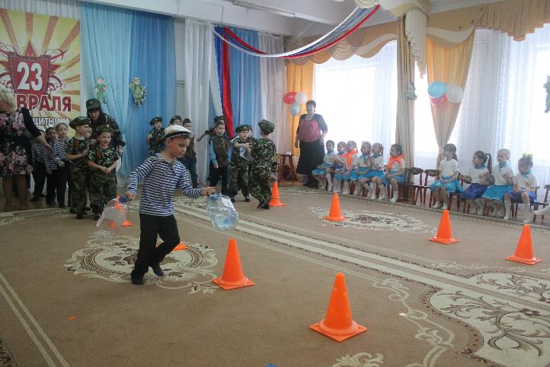
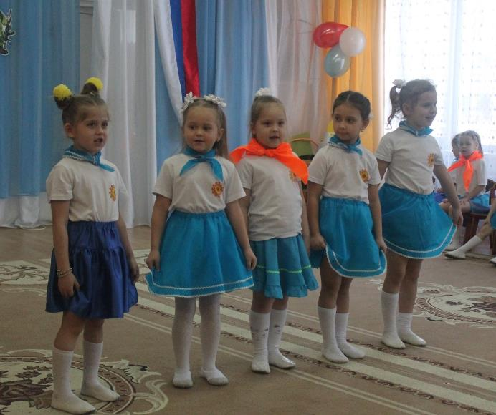
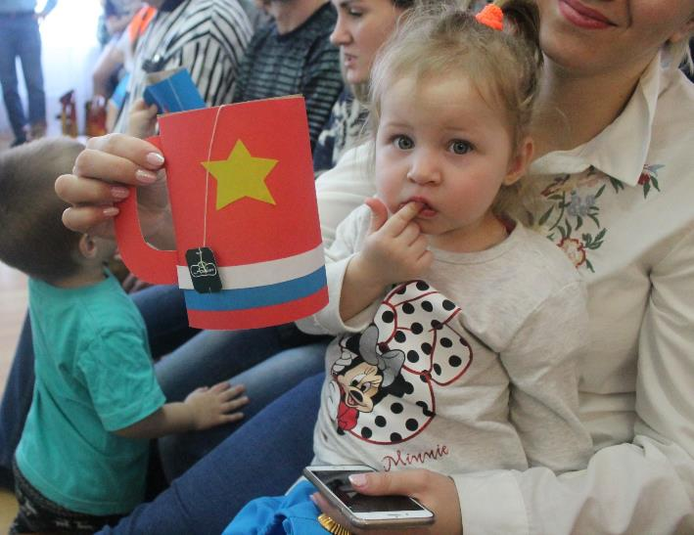
Поздравляем наших
Дорогих ПАП!

Slide 4
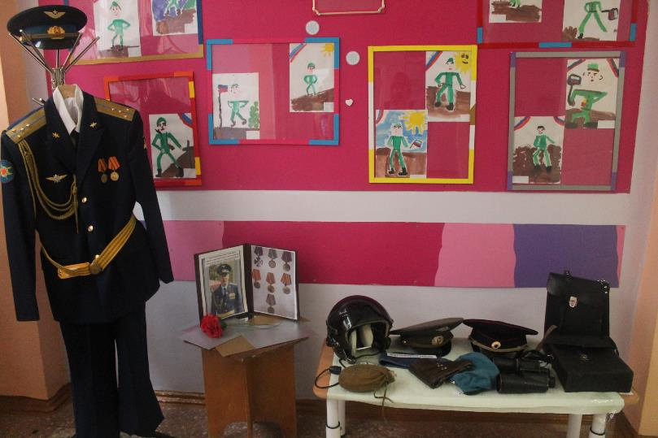
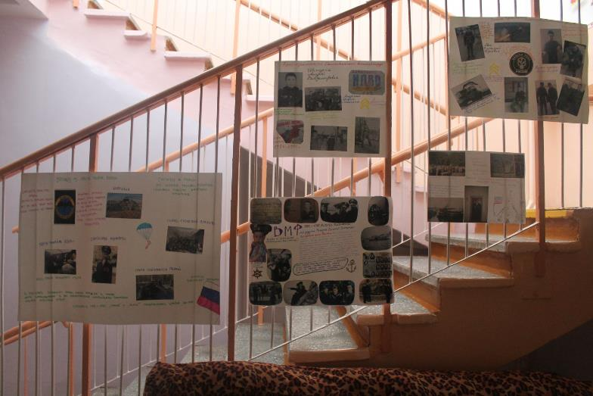
С праздником мужества, силы, отваги, Твёрдости духа поздравить хотим Родине преданных, верных присяге, Наших защитников, смелых мужчин!

Slide 5
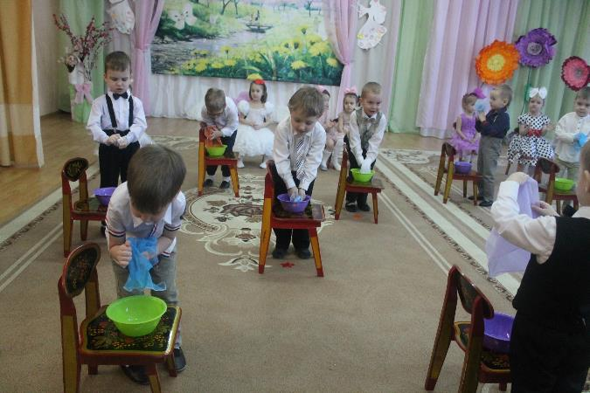
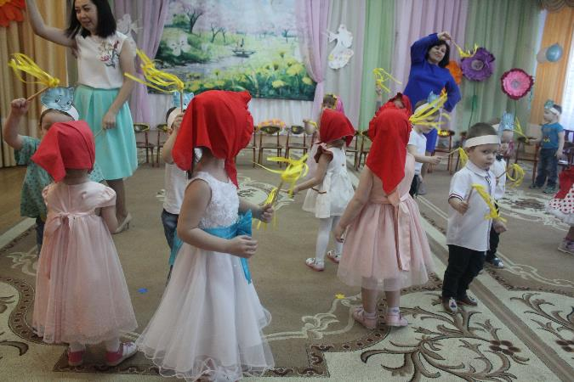
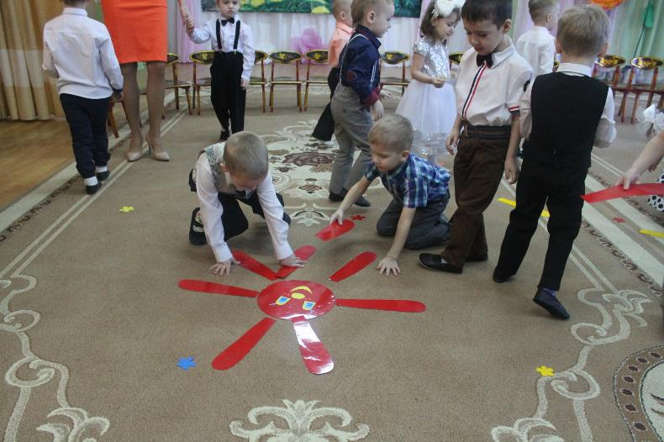

Slide 6
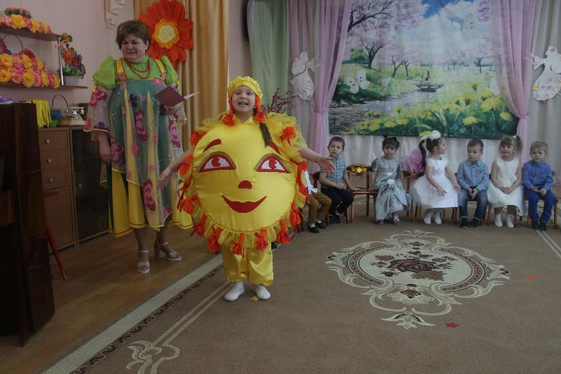
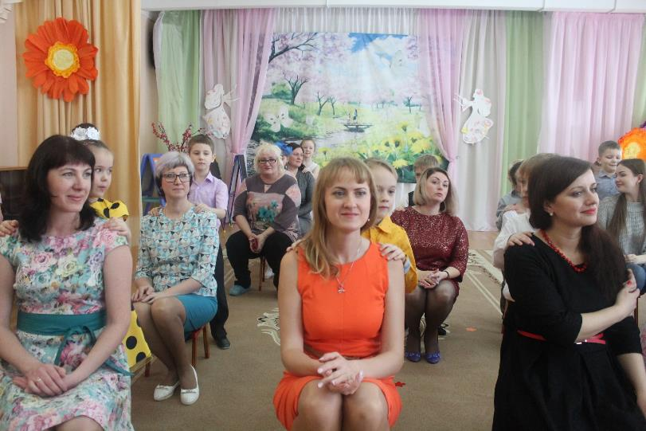
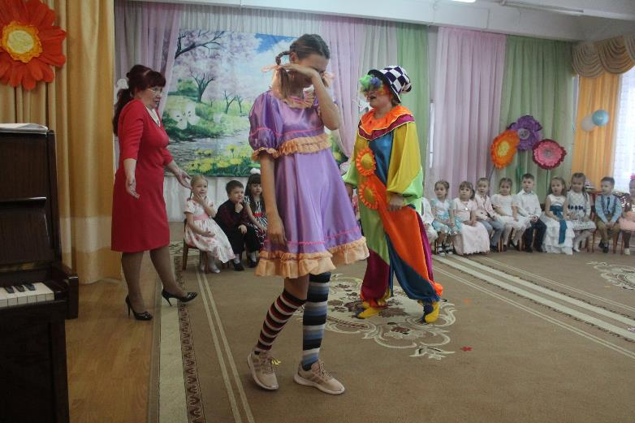
8 Марта — добрый праздник. Он женский, светлый, он весенний. Пускай же будет он прекрасным, Пройдет с хорошим настроеньем.

Slide 7
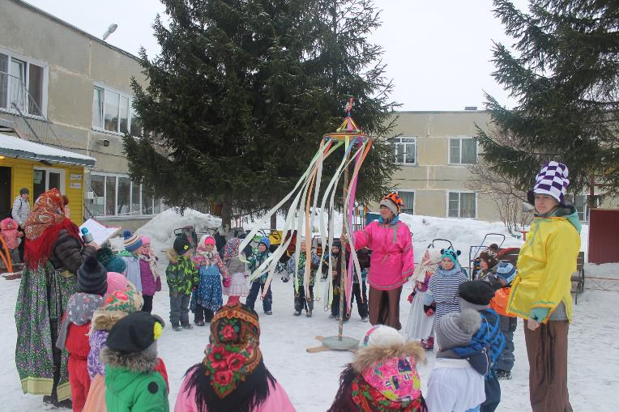
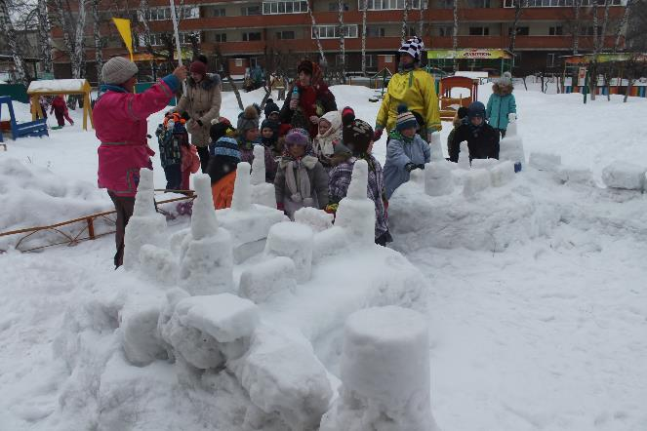
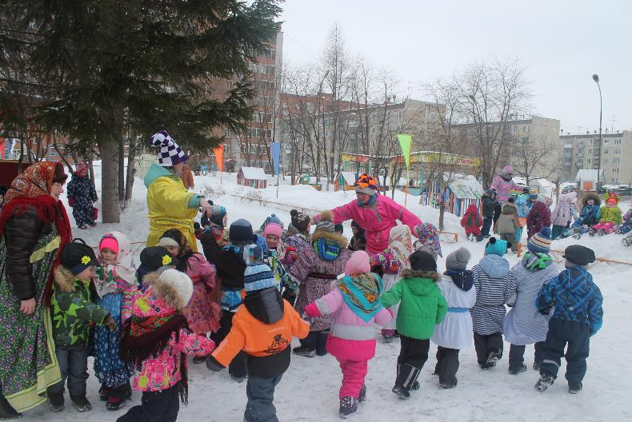
Пахнет свежими блинами, Важно самовар гудит, Семимильными шагами Масленица к нам спешит. Закружимся в хороводе, Пригласим друзей к костру, Зиму лютую проводим — Встретим теплую весну!

Slide 8
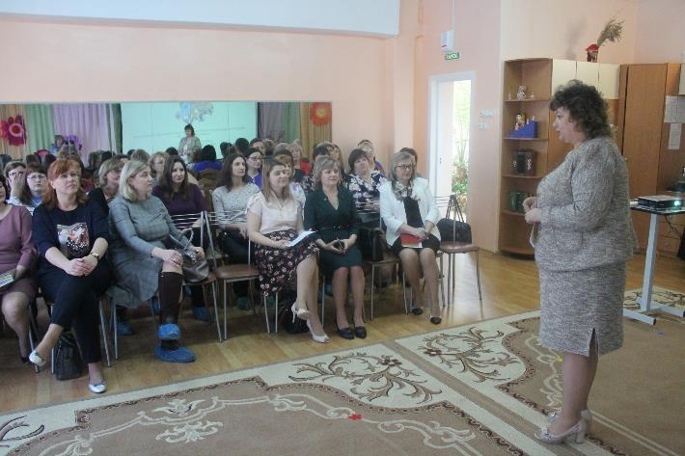
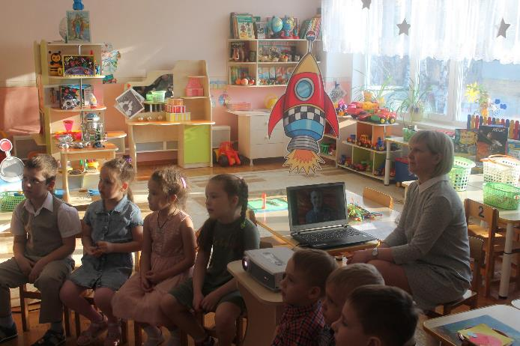
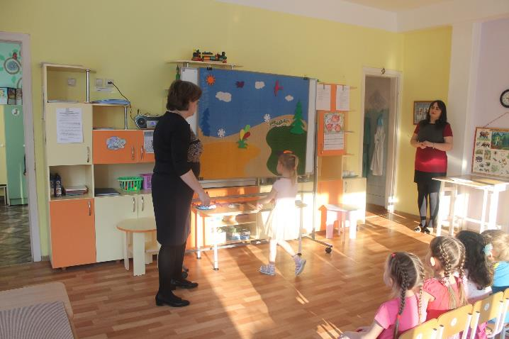
Стажировочная площадка
по реализации ФГОС ДО
Конструктивная.
Игровая деятельность.

Slide 9
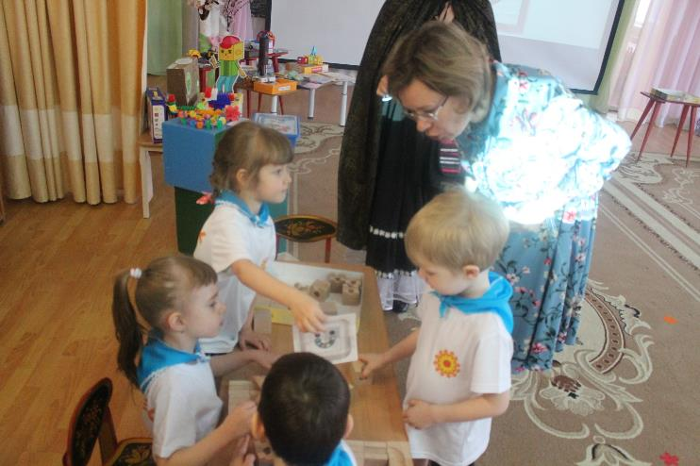
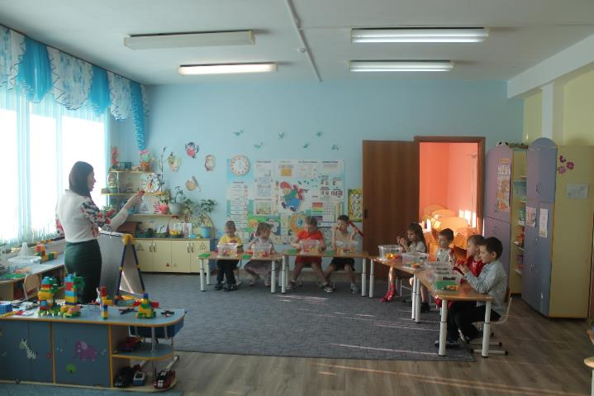
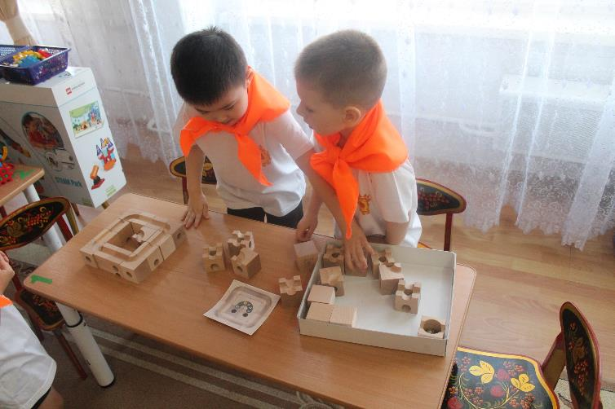
Открытые занятия

Slide 10
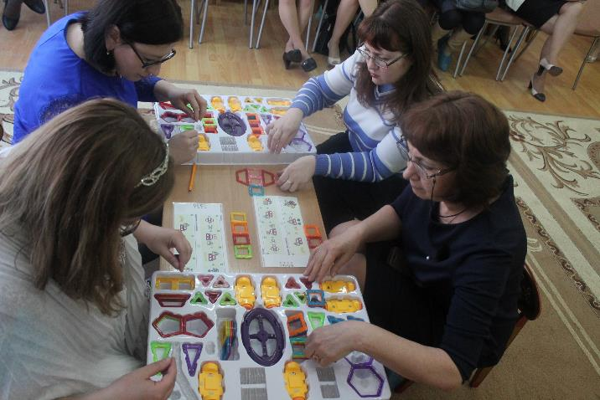
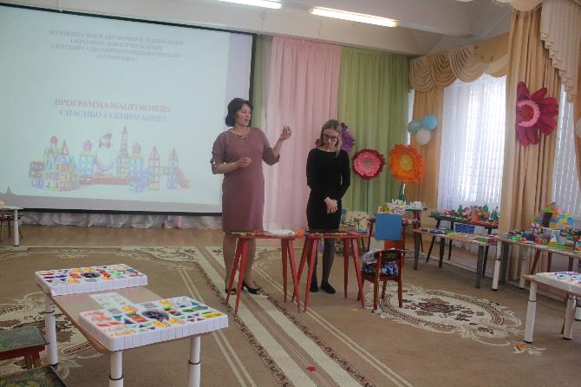
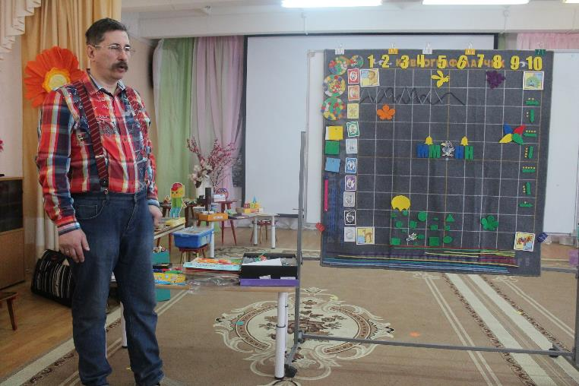
Мастер- классы

Slide 11
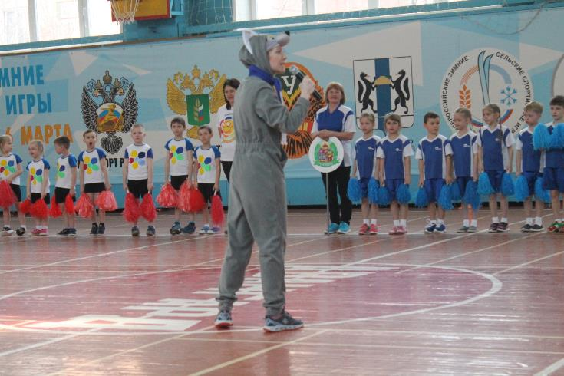
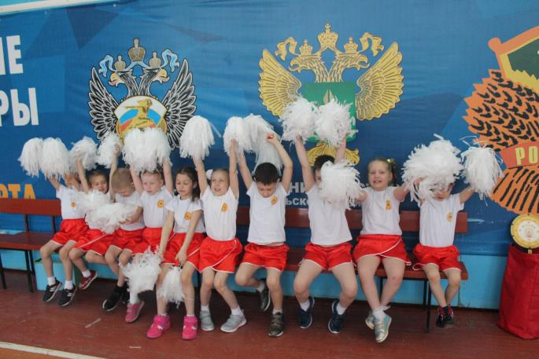
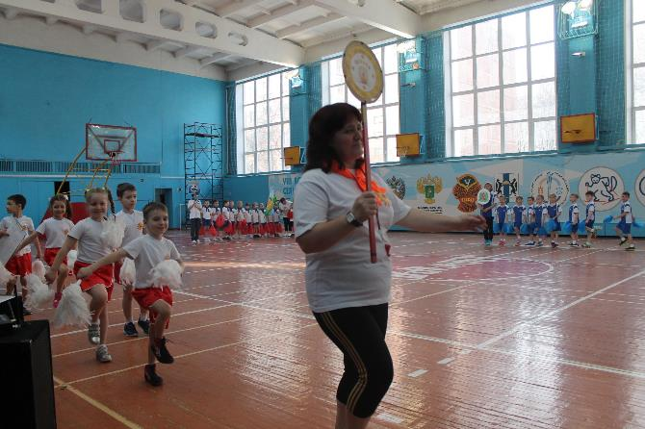
Веселые старты
Спорт не любит ленивых, Тех, кто быстро сдается. Ненадежных, трусливых. Он над ними смеется. Благосклонен он очень К тем, кто духом силен. И победы дарует Лишь выносливым он.

Slide 12
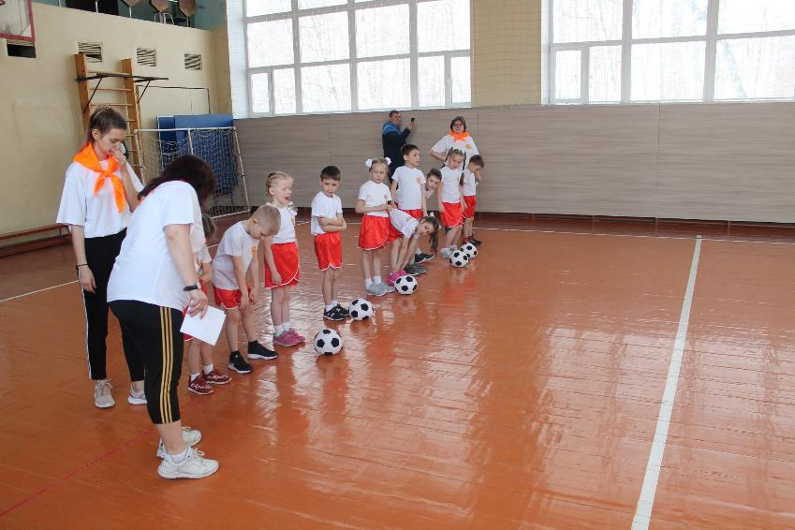
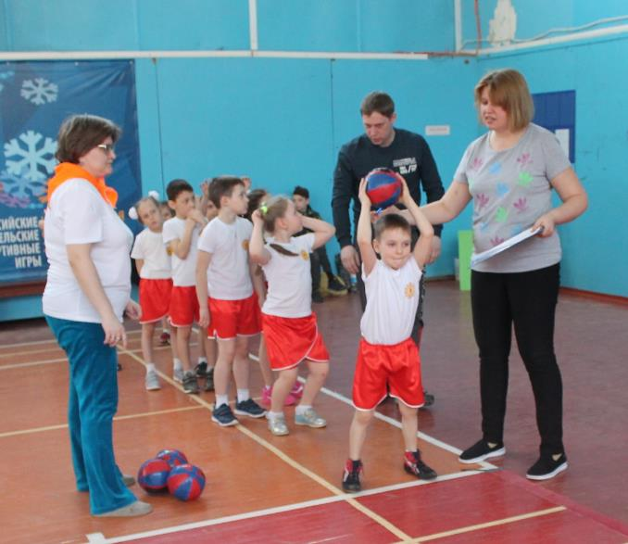
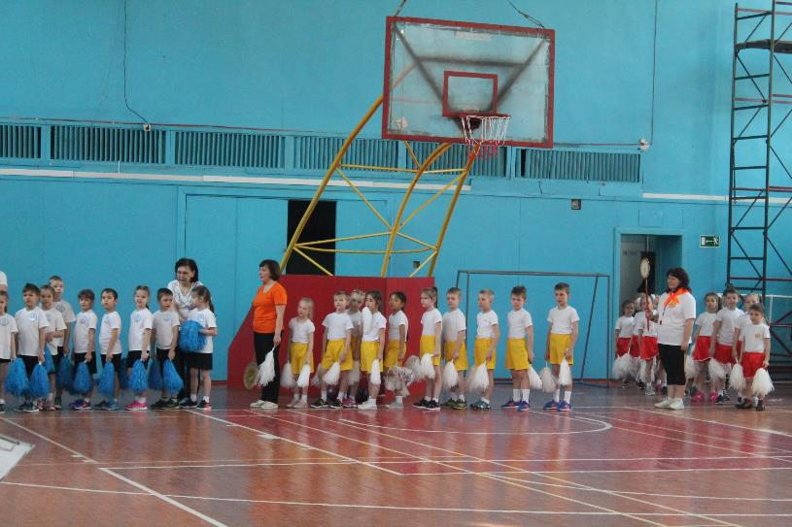

Slide 13
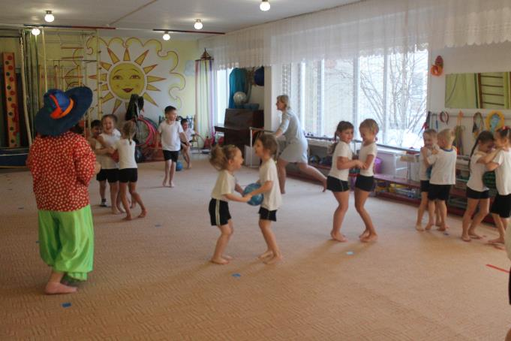
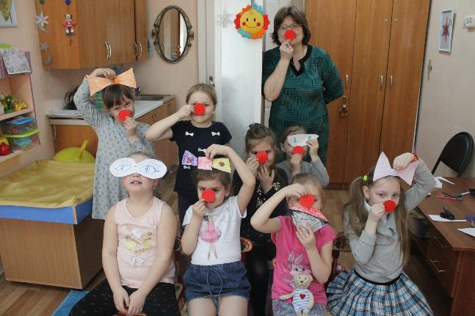
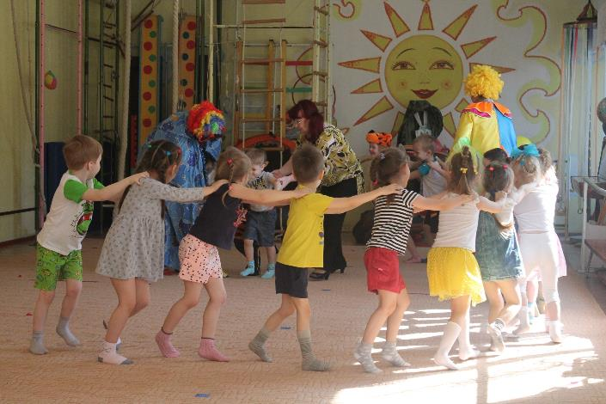

Slide 14
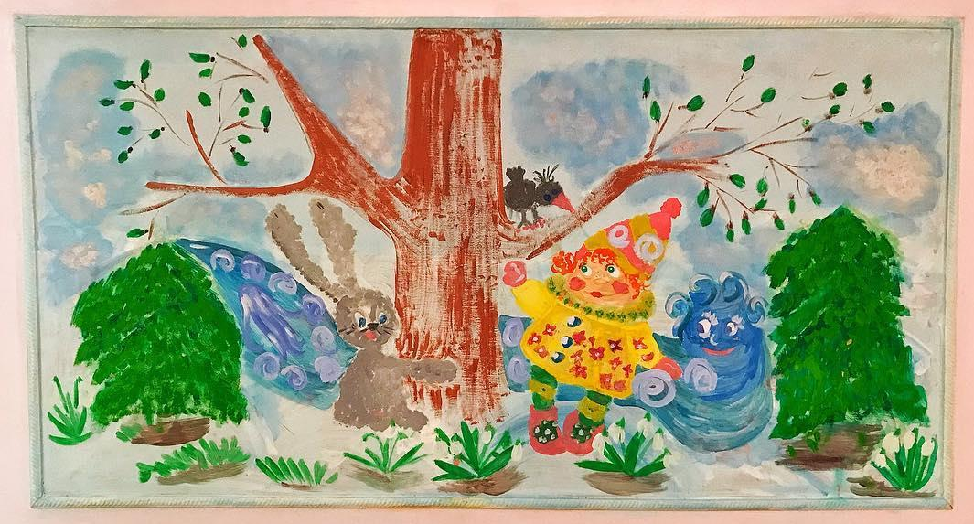
Живопись на стене

Slide 15
До следующих встреч…
Составители: педагог- психолог Семенюк С.П., старший воспитатель Лахтина О.В.,

